Slide 1
FRUTAS, VERDURAS Y LEGUMBRES
Por Milena Ivanova Koleva

Slide 2
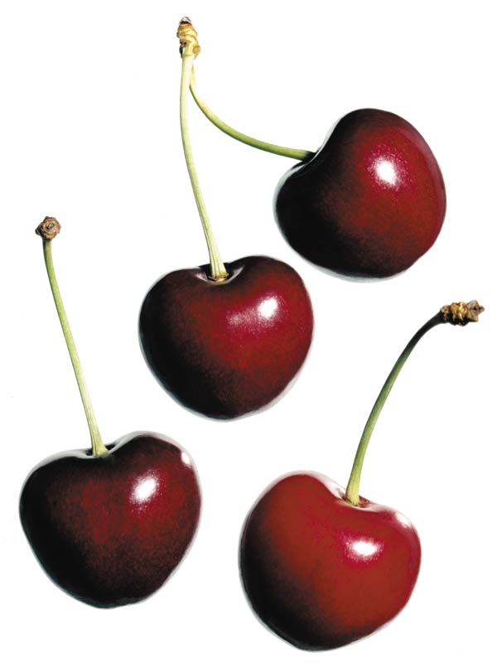
¿Qué es esto?
cerezas
melones
patatas

Slide 3
¿Qué es esto?
cerezas
melones
patatas

Slide 4
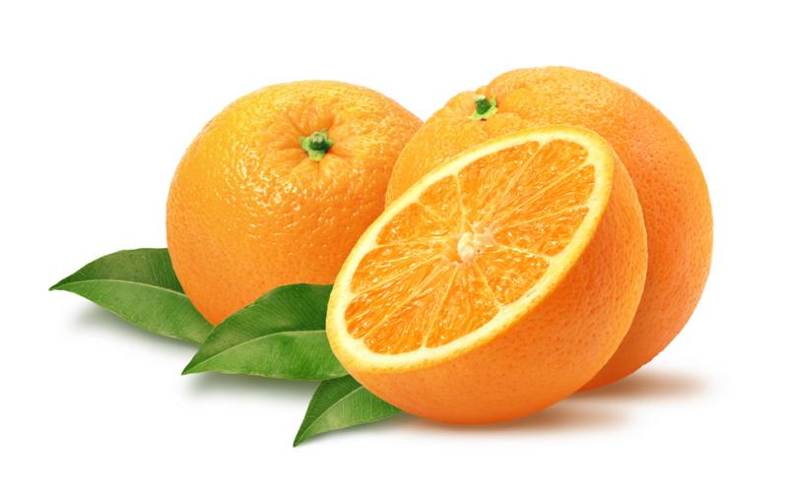
¿Qué es esto?
una cereza
un limón
una naranja

Slide 5
¿Qué es esto?
una cereza
un limón
una naranja

Slide 6
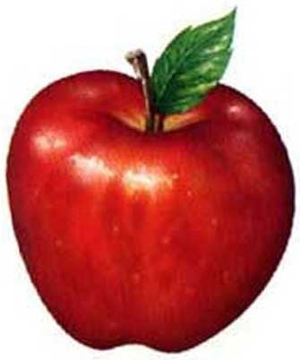
¿Qué es esto?
una mandarina
una manzana
una cereza

Slide 7
¿Qué es esto?
una mandarina
una manzana
una cereza

Slide 8
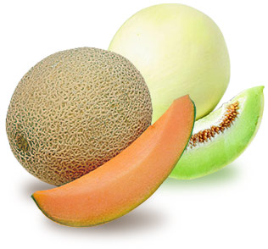
¿Qué es esto?
una sandía
una manzana
un melón

Slide 9
¿Qué es esto?
una sandía
una manzana
un melón

Slide 10
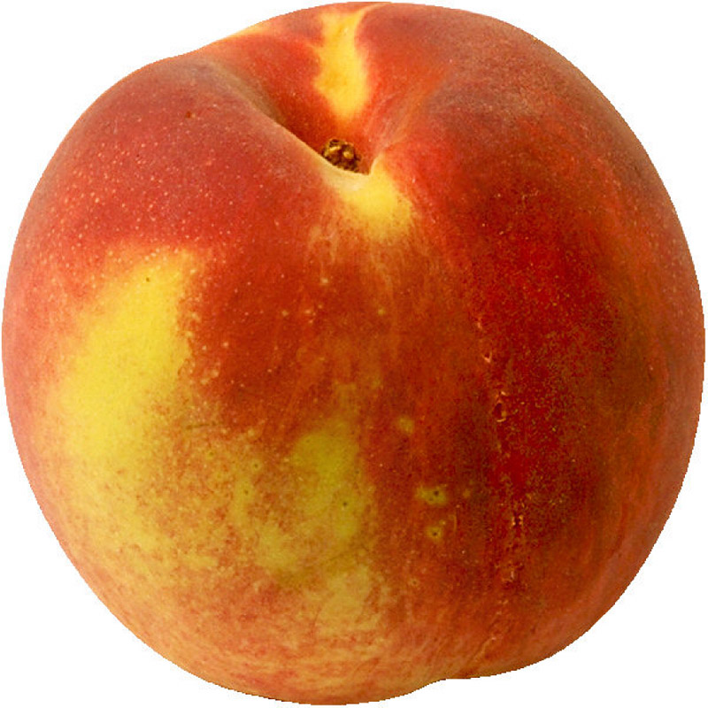
¿Qué es esto?
una manzana
un melocotón
un melón

Slide 11
¿Qué es esto?
una manzana
un melocotón
un melón

Slide 12
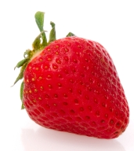
¿Qué es esto?
una fresa
un manzana
un melocotón

Slide 13
¿Qué es esto?
una fresa
un manzana
un melocotón

Slide 14
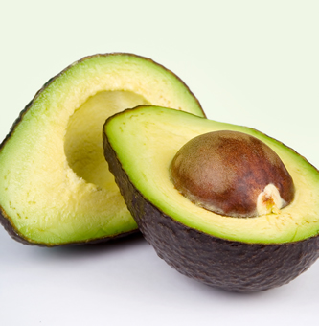
¿Qué es esto?
una naranja
un aguacate
un melón

Slide 15
¿Qué es esto?
una naranja
un aguacate
un melón

Slide 16
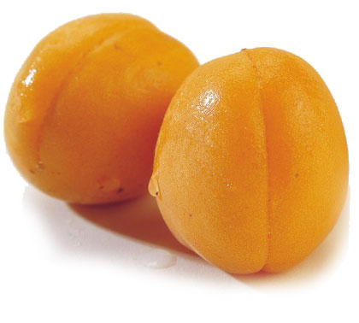
¿Qué es esto?
una naranja
un albaricoque
una manzana

Slide 17
¿Qué es esto?
una naranja
un albaricoque
una manzana

Slide 18
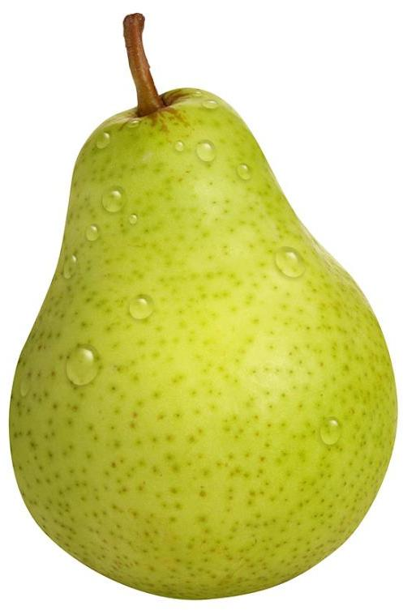
¿Qué es esto?
un aguacate
una fresa
una pera

Slide 19
¿Qué es esto?
un aguacate
una fresa
una pera

Slide 20
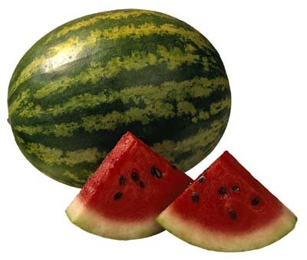
¿Qué es esto?
un melón
una sandía
un albaricoque

Slide 21
¿Qué es esto?
un melón
una sandía
un albaricoque

Slide 22
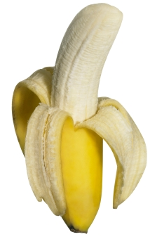
¿Qué es esto?
un plátano
una pera
un melocotón

Slide 23
¿Qué es esto?
un plátano
una pera
un melocotón

Slide 24
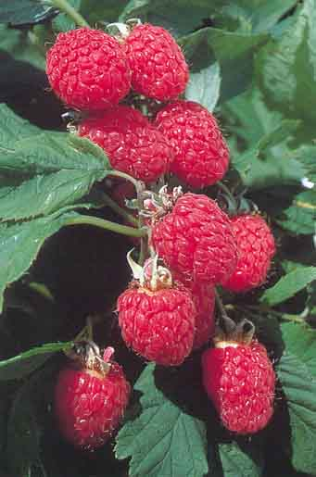
¿Qué es esto?
fresas
frambuesas
cerezas

Slide 25
¿Qué es esto?
fresas
frambuesas
cerezas

Slide 26
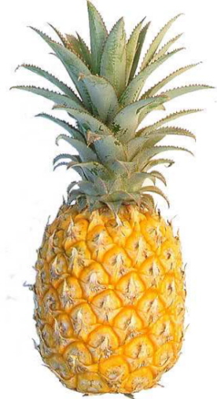
¿Qué es esto?
un plátano
una pera
una piña

Slide 27
¿Qué es esto?
un plátano
una pera
una piña

Slide 28
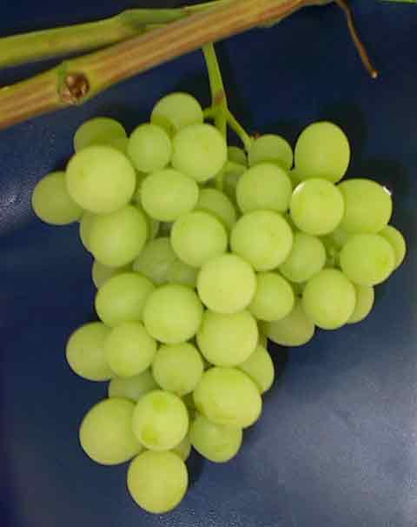
¿Qué es esto?
uvas
melones
sandías

Slide 29
¿Qué es esto?
uvas
melones
sandías

Slide 30
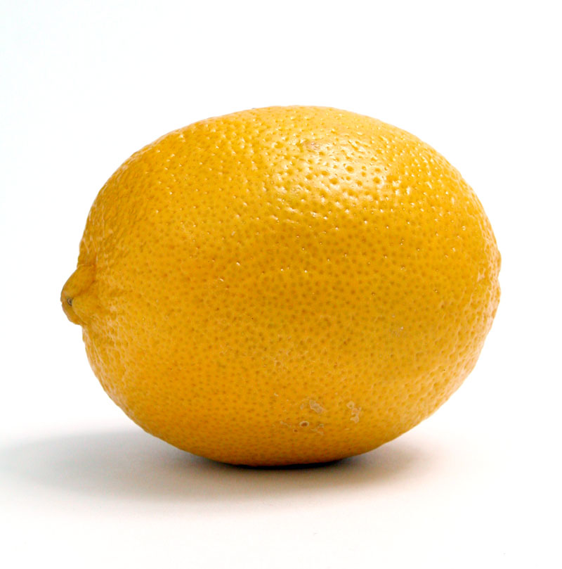
¿Qué es esto?
una naranja
un limón
una piña

Slide 31
¿Qué es esto?
una naranja
un limón
una piña

Slide 32
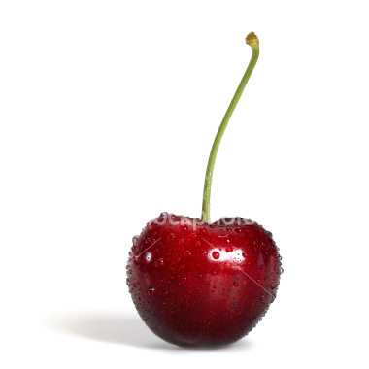
Relacionad las imágenes con las palabras.
a
b
pera
cereza
c
fresa
d
manzana

Slide 33
Relacionad las imágenes con las palabras.
a
b
melón
melocotón
albaricoque
c
d
sandía

Slide 34
Relacionad las imágenes con las palabras.
b
uvas
a
plátano
aguacate
c
d
piña

Slide 35
Relacionad las imágenes con las palabras.
a
b
fresa
limón
frambuesa
c
d
naranja

Slide 36
¿Qué es esto?

Slide 37
¿Qué es esto?

Slide 38
¿Qué es esto?

Slide 39
¿Qué es esto?

Slide 40
¿Qué es esto?

Slide 41
¿Qué es esto?

Slide 42
¿Qué es esto?

Slide 43
¿Qué es esto?

Slide 44
¿Qué es esto?

Slide 45
¿Qué es esto?

Slide 46
¿Qué es esto?

Slide 47
¿Qué es esto?

Slide 48
¿Qué es esto?

Slide 49
¿Qué es esto?

Slide 50
¿Qué es esto?

Slide 51
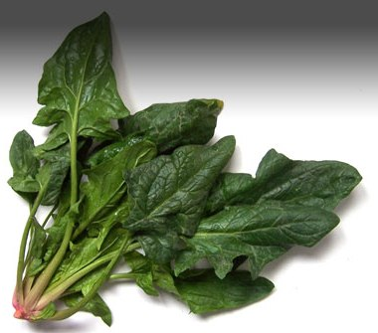
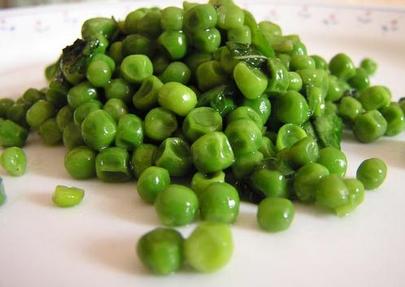
¿Qué es esto?
espinacas
guisantes

Slide 52
¿Qué es esto?
espinacas guisantes

Slide 53
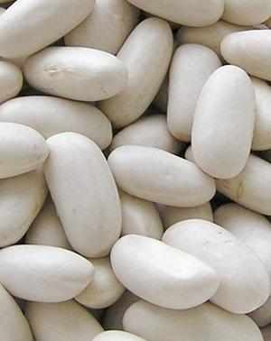
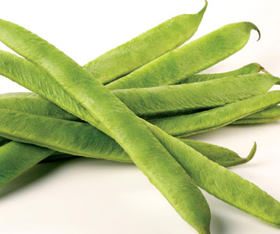
¿Qué es esto?
judías verdes
judías secas

Slide 54
¿Qué es esto?
judías secas judías verdes

Slide 55
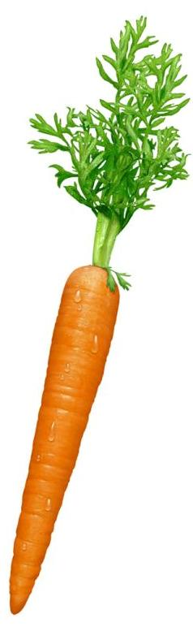
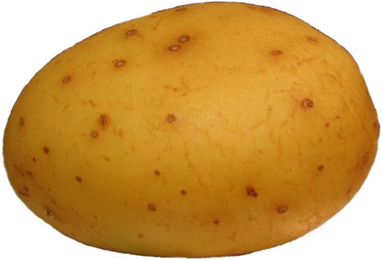
¿Qué es esto?
zanahoria
patata

Slide 56
¿Qué es esto?
patata zanahoria

Slide 57
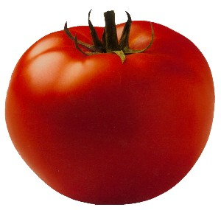
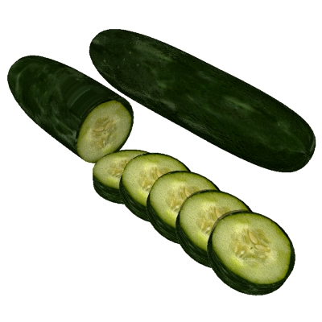
¿Qué es esto?
pepino
tomate

Slide 58
¿Qué es esto?
tomate pepino

Slide 59
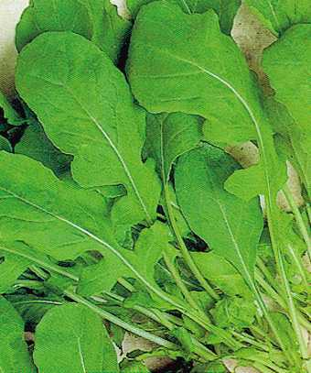
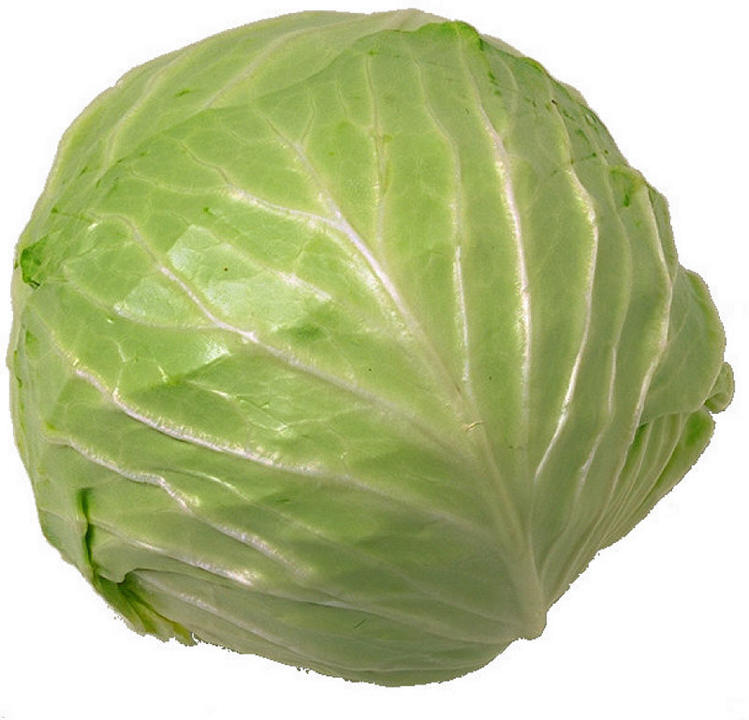
¿Qué es esto?
rucola
col

Slide 60
¿Qué es esto?
rucola col

Slide 61
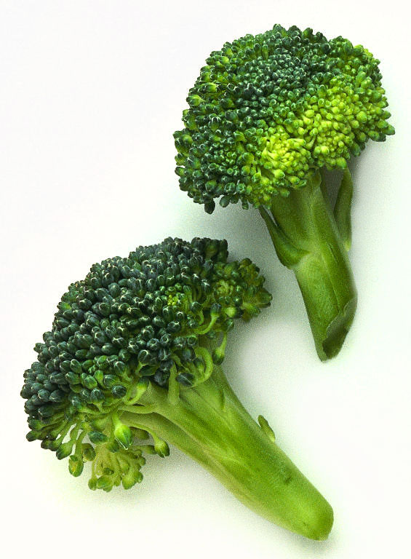
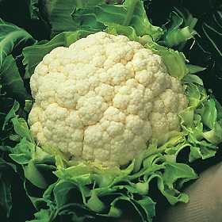
¿Qué es esto?
coliflor
brécol

Slide 62
¿Qué es esto?
brécol coliflor

Slide 63
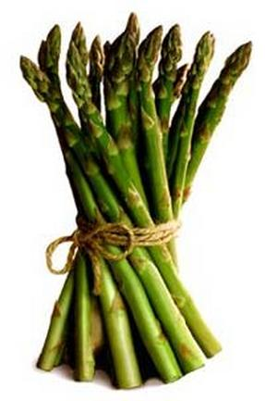
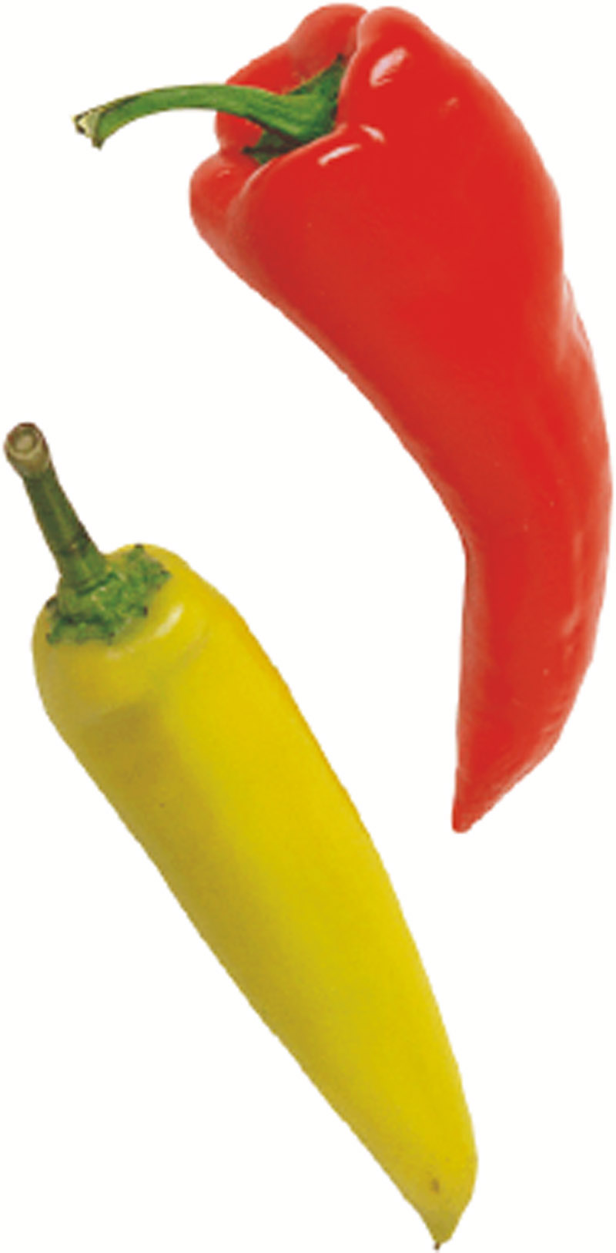
¿Qué es esto?
espárragos
pimientos

Slide 64
¿Qué es esto?
espárragos pimientos

Slide 65
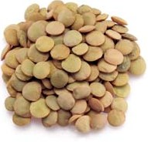
¿Qué es esto?
lentejas
judías

Slide 66
¿Qué es esto?
lentejas judías

Slide 67
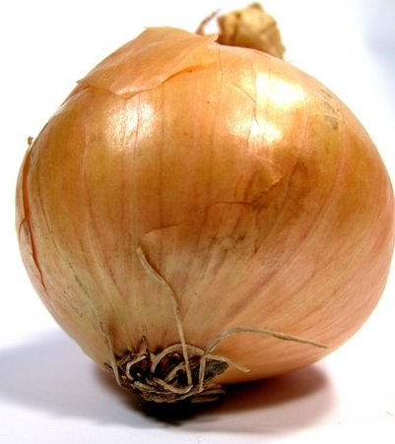
¿Qué es esto?
cebolla
pepino

Slide 68
¿Qué es esto?
pepino cebolla

Slide 69
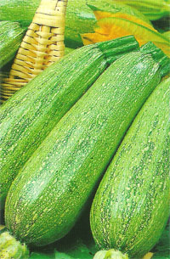
¿Qué es esto?
coliflor
calabacín

Slide 70
¿Qué es esto?
coliflor calabacín

Slide 71
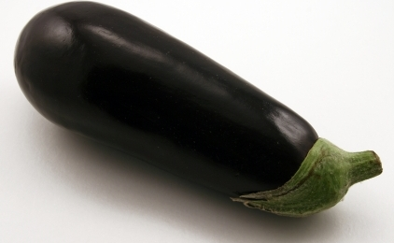
¿Qué es esto?
zanahoria
berenjena

Slide 72
¿Qué es esto?
berenjena
zanahoria

Slide 73
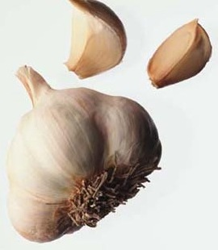
¿Qué es esto?
ajo
cebolla

Slide 74
¿Qué es esto?
cebolla ajo

Slide 75
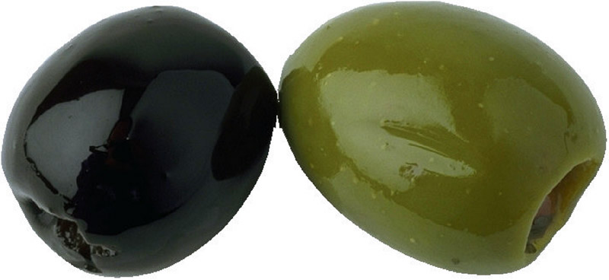
¿Qué es esto?
espárragos
aceitunas

Slide 76
¿Qué es esto?
aceitunas
espárragos

Slide 77
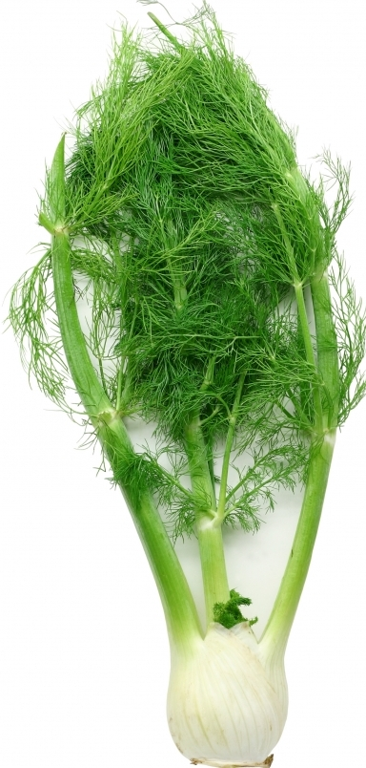
¿Qué es esto?
hinojo
tomate

Slide 78
¿Qué es esto?
tomate
hinojo

Slide 79
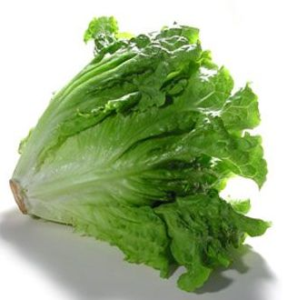
¿Qué es esto?
lechuga
col

Slide 80
¿Qué es esto?
col lechuga

Slide 81
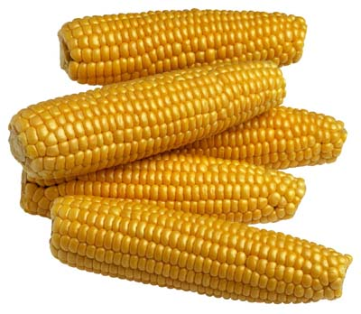
¿Qué es esto?
berenjena
maíz

Slide 82
¿Qué es esto?
berenjena maíz

Slide 83
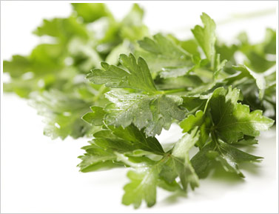
¿Qué es esto?
pimiento
perejil

Slide 84
¿Qué es esto?
perejil
pimiento

Slide 85
¿Qué es esto?
lentejas
guisantes

Slide 86
¿Qué es esto?
guisantes lentejas

Slide 87
¿Qué imagen es la correcta?
patata

Slide 88
¿Qué imagen es la correcta?
patata

Slide 89
¿Qué imagen es la correcta?
pepino

Slide 90
¿Qué imagen es la correcta?
pepino

Slide 91
¿Qué imagen es la correcta?
maíz

Slide 92
¿Qué imagen es la correcta?
maíz

Slide 93
¿Qué imagen es la correcta?
pimiento

Slide 94
¿Qué imagen es la correcta?
pimiento

Slide 95
¿Qué imagen es la correcta?
zanahoria

Slide 96
¿Qué imagen es la correcta?
zanahoria

Slide 97
¿Qué imagen es la correcta?
piña

Slide 98
¿Qué imagen es la correcta?
piña

Slide 99
¿Qué imagen es la correcta?
fresa

Slide 100
¿Qué imagen es la correcta?
fresa

Slide 101
¿Qué imagen es la correcta?
judías verdes

Slide 102
¿Qué imagen es la correcta?
judías verdes

Slide 103
¿Qué imagen es la correcta?
manzana

Slide 104
¿Qué imagen es la correcta?
manzana

Slide 105
¿Qué imagen es la correcta?
coliflor

Slide 106
¿Qué imagen es la correcta?
coliflor

Slide 107
¿Qué imagen es la correcta?
sandía

Slide 108
¿Qué imagen es la correcta?
sandía

Slide 109
¿Qué imagen es la correcta?
melocotón

Slide 110
¿Qué imagen es la correcta?
melocotón

Slide 111
¿Qué imagen es la correcta?
cebolla

Slide 112
¿Qué imagen es la correcta?
cebolla

Slide 113
¿Qué imagen es la correcta?
pera

Slide 114
¿Qué imagen es la correcta?
pera

